Slide 1
Rucore 课程设计报告2.0
g15 乔一凡 杨国炜

Slide 2
工作概述
Rust OS 中实现 LKM
Insmod, rmmod，lsmod 用户程序
基于 Rust 的内核模块
能够加载，卸载内核模块
模块中能够正确调用内核符号
但是在模块中 register 一个函数的时候得不到正确的函数地址
我们目前只能使用在加载内核模块时将模块中的函数一并导出的方法调用内核模块中的符号

Slide 3
初始化
有关变量的初始化
建立内核符号表，记录内核符号以及对应的入口地址，支持以下操作
add_module：将模块加入符号表
del_module：将模块移除hash表
get_module：get模块信息
module_loaded：判断模块是否加载
print_loaded_module：输出已加载的模块
将系统内核符号导出到内核符号表中，以便模块调用系统符号
使用哈希表（伪）在重定位时从哈希表中查找相应的符号地址并填入

Slide 4
内核提供的接口：一系列系统调用
SYS_init_module：根据文件名，装载module
SYS_cleanup_module：根据文件名，卸载module
SYS_list_module： 打印modules列表中module名称
SYS_mod_add：调用内核模块中加法函数

Slide 5
SYS_init_module
将内核模块从文件读入内存
解析 ELF 模块，将符号，变量加入符号表
重定位，保证模块中能够调用系统符号
操作系统层面提供载入，注册模块的接口

Slide 6
加载内核模块
读取内核模块并解析 elf 头文件
Sanity check
检查 magic，type，machine等字段
在读每个 section 的时候也要检查每个 section 长度是否有效
解析 elf 头，进行重定位操作（重点）

Slide 7
解析 elf 头
遍历 section
找到符号表 symtab
如果是 init_module 和 cleanup_module，则记录地址
将符号加入内核的哈希符号表
如果符号类型是 SH_COMMON，需要为符号分配空间
SH_NOBITS 段说明这个段在 elf 中定义了长度但是没有分配空间，需要自己分配
重定位（重点）

Slide 8
重定位
对于普通符号，使用常规处理方法，新地址为 ELF 起始地址 + 符号段偏移 + 符号表项中的地址
对于内核符号，由于内核模块链接时还没有这些符号，因此类型是 SHN_UNDEF。此时我们从 init 时导出的符号表中查找相应地址并填充
在实现中我们发现有一类特殊的重定位类型 R_X86_64_32S，会将64位绝对地址截断，并在寻址时符号扩展。然而在我们的内核中这样扩展出的结果是错误的。因此我们通过探索，在编译内核模块的时候指定 pic 位置无关，避开了绝对地址的问题。
在使用 pic 编译后的内核模块时，我们发现了一类之前工作没有处理过的类型 R_X86_64_PLT32，经过研究将这个段也填充起来，完成了重定位的工作。

Slide 9
SYS_cleanup_module
将根据module名字将其移出符号表

Slide 10
用户态的相关工具
insmod：用户态的LKM加载工具
检查dependency： dependency在文本文件mod.dep定义，每行表示一项规则。“mod: m1 m2 …”表示mod依赖m1、m2、…，m1、m2、…需要按照依赖关系拓扑排序
加载module：调用SYS_init_module，参数为文件名
rmmod：直接调用SYS_clean_module ，参数为文件名

Slide 11
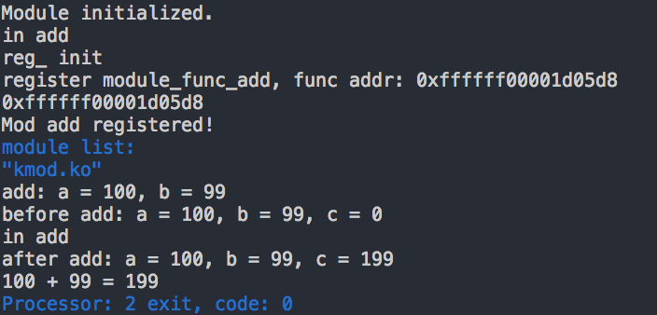
实验结果

Slide 12
谢谢大家！

